Slide 1


100 - летию ВЛКСМ посвящается…
Тарасовский школьный историко-краеведческий музей
«И с нами на все времена – любовь, комсомол и весна»

Slide 2
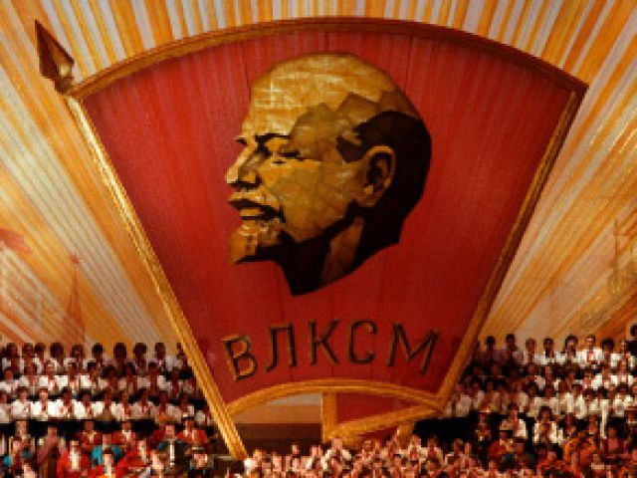
ВЛКСМ (Всесоюзный Ленинский
Коммунистический Союз Молодёжи) - массовая общественно-политическая организация советской молодёжи
29 октября 1918 года –
сентябрь 1991 года

Slide 3
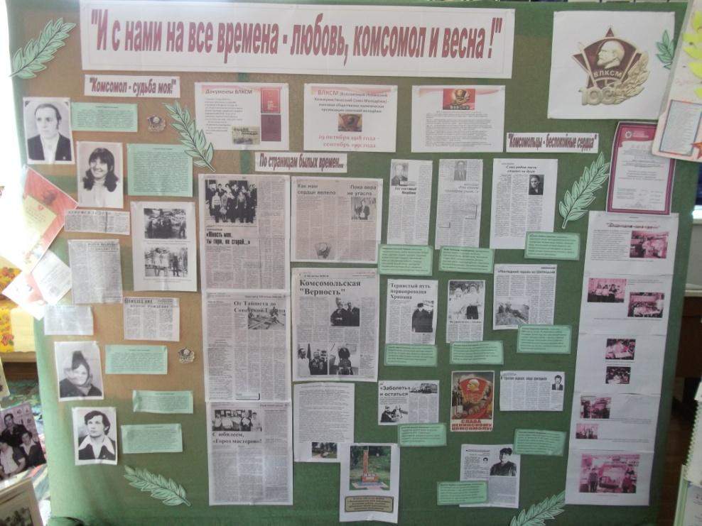
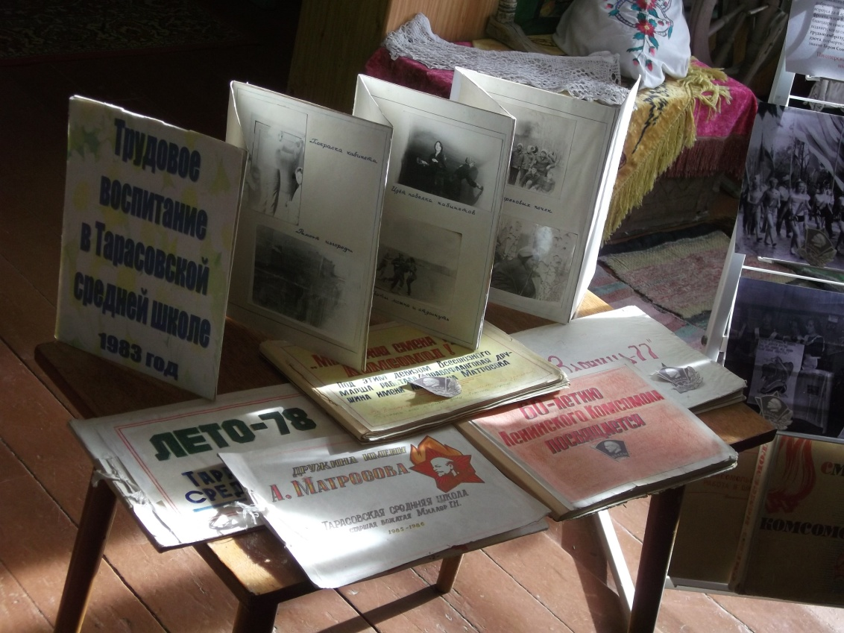
Подготовка экспозиции, посвященной 100-летию ВЛКСМ

Slide 4
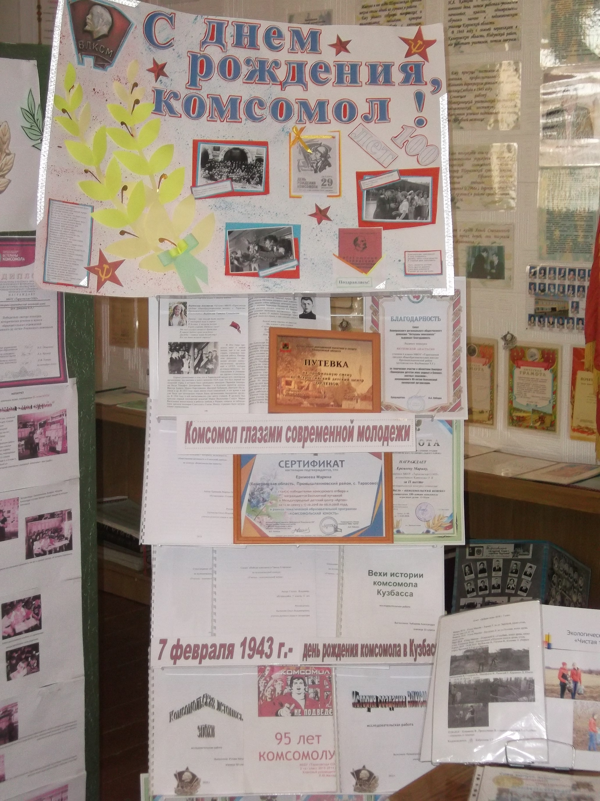
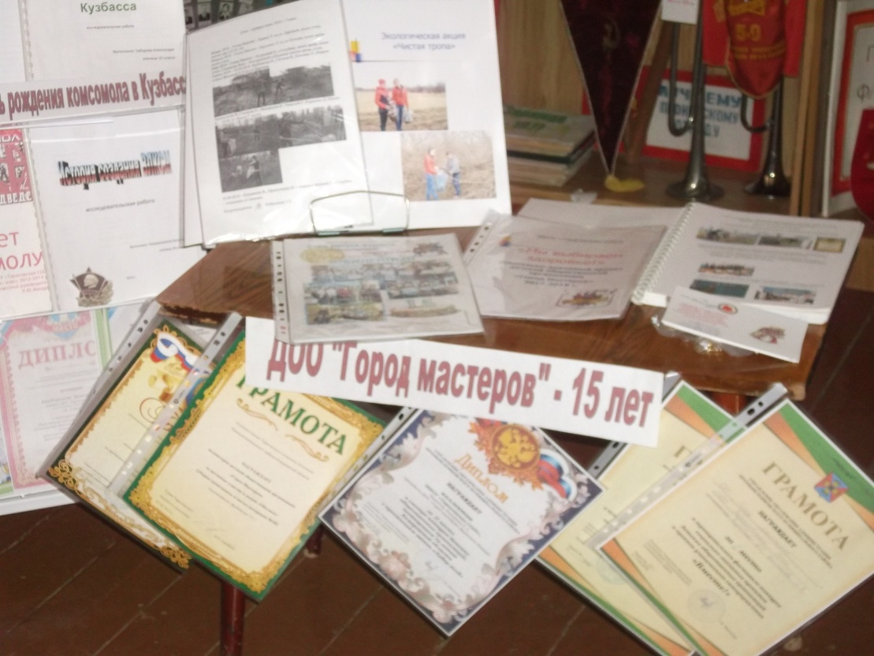
Подготовка экспозиции, посвященной 100-летию ВЛКСМ

Slide 5
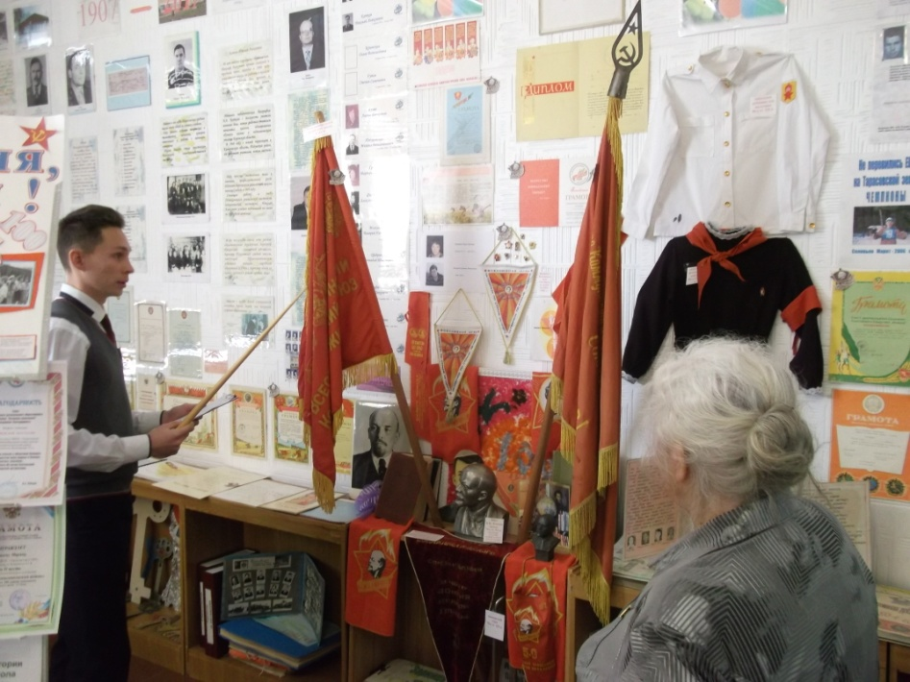
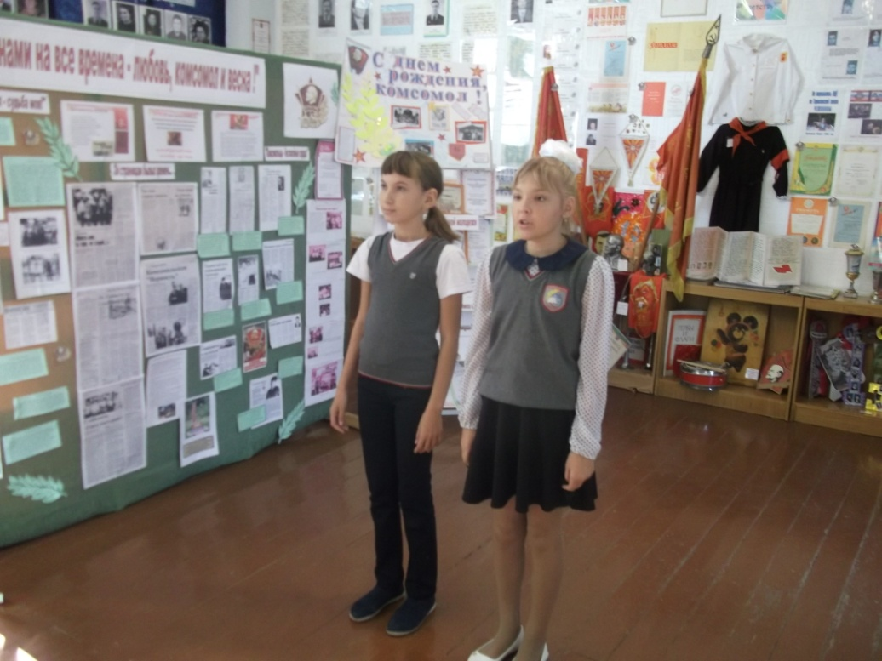
Мероприятие в музее, посвященное 100-летию комсомола

Slide 6
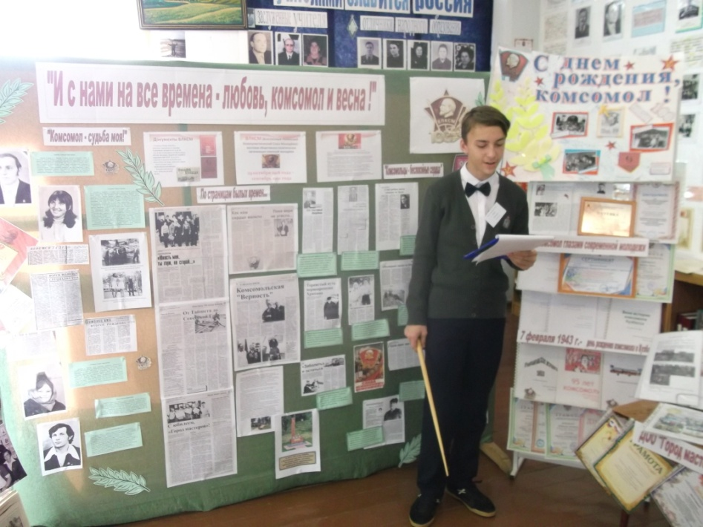
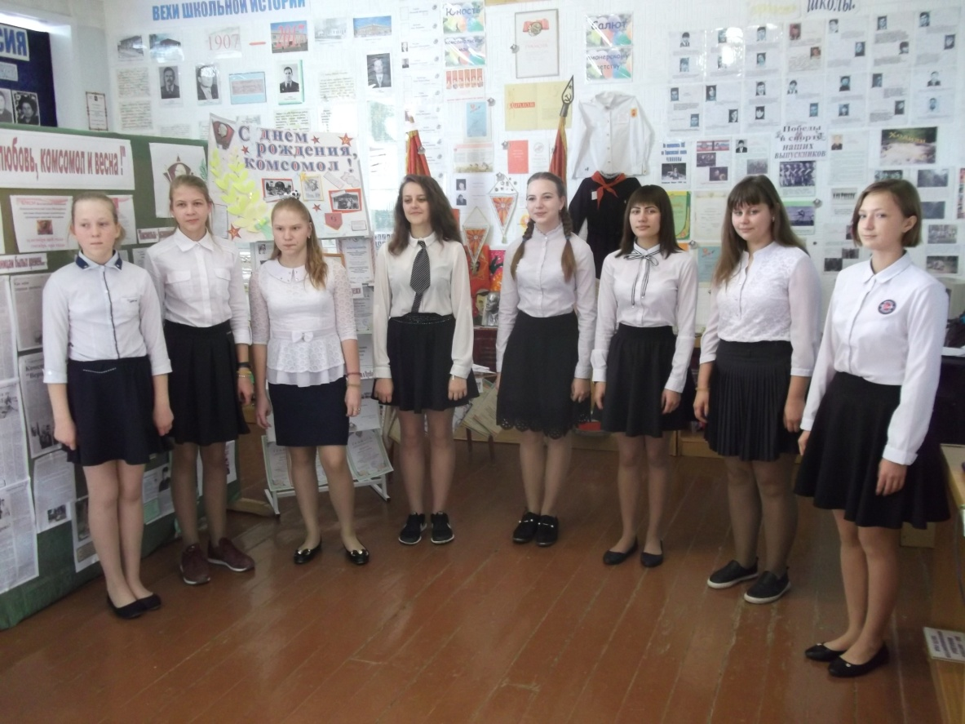
Мероприятие в музее, посвященное 100-летию комсомола

Slide 7
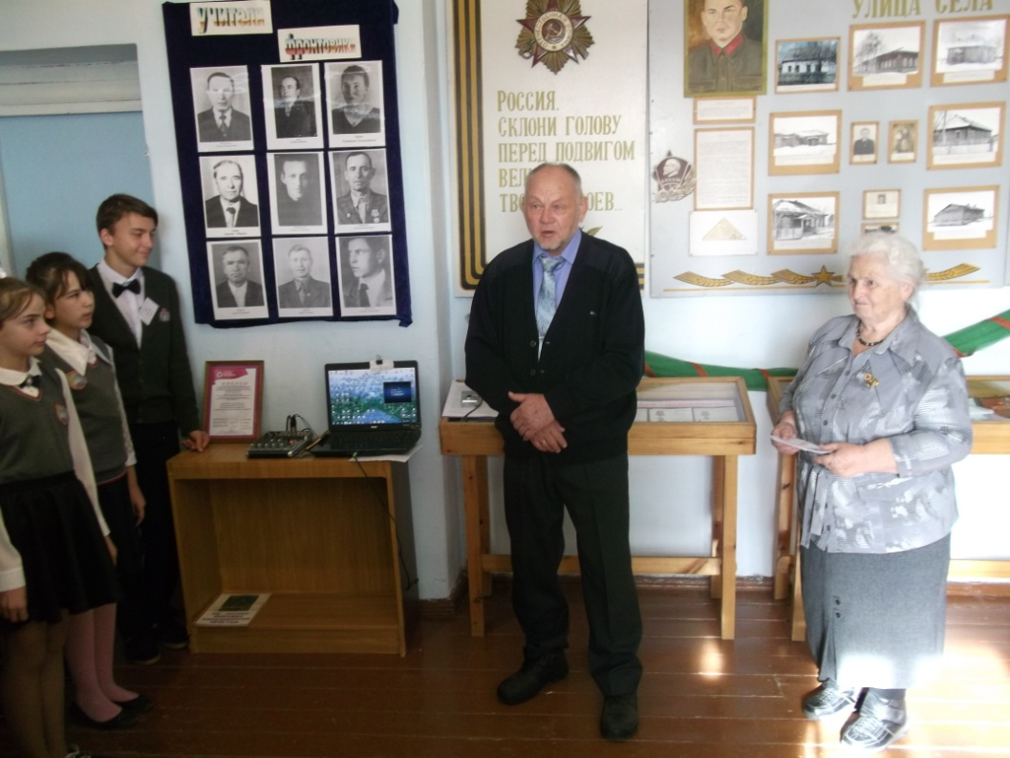
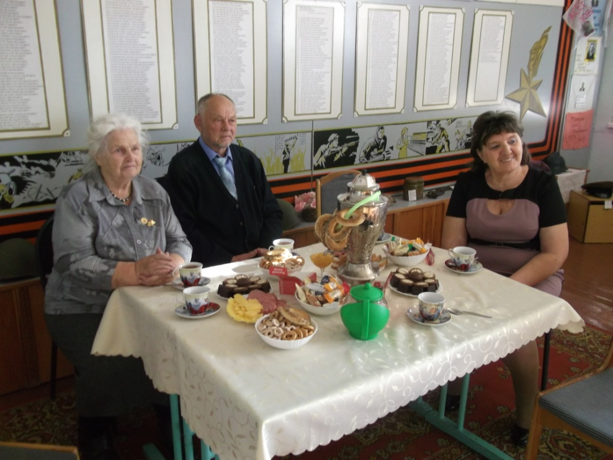
Почетные гости – ветераны ВЛКСМ

Slide 8
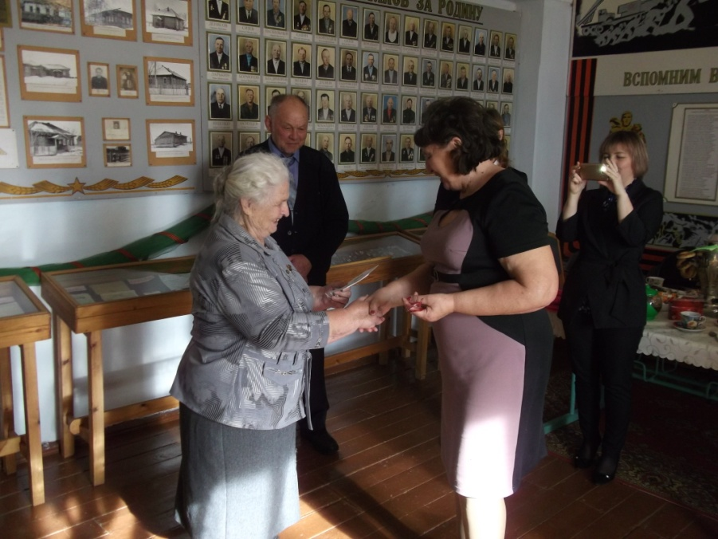
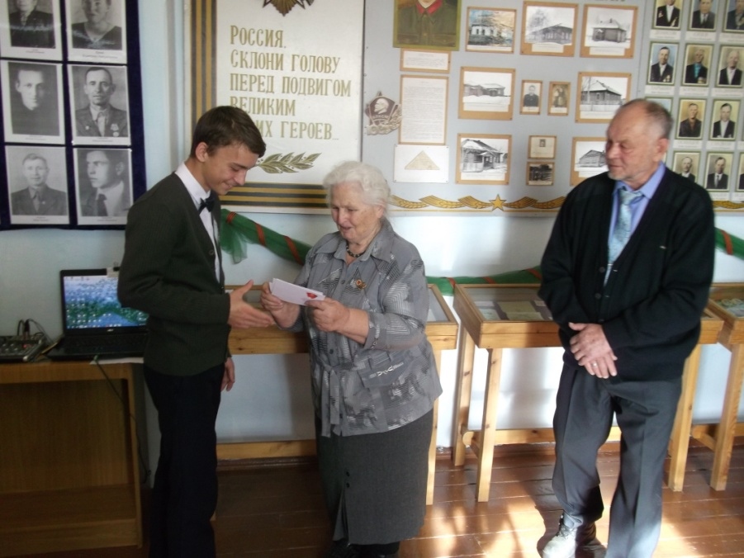
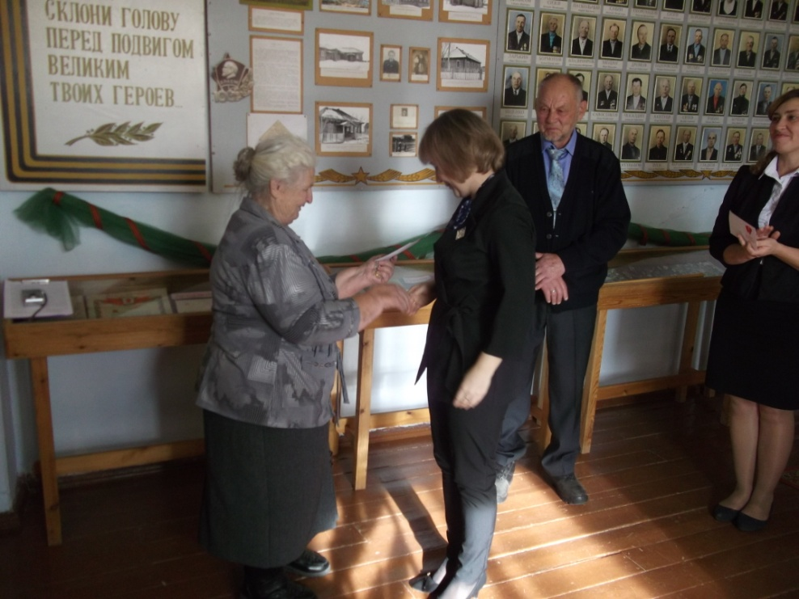
Вручение юбилейных знаков «ВЛКСМ-100 лет»

Slide 9
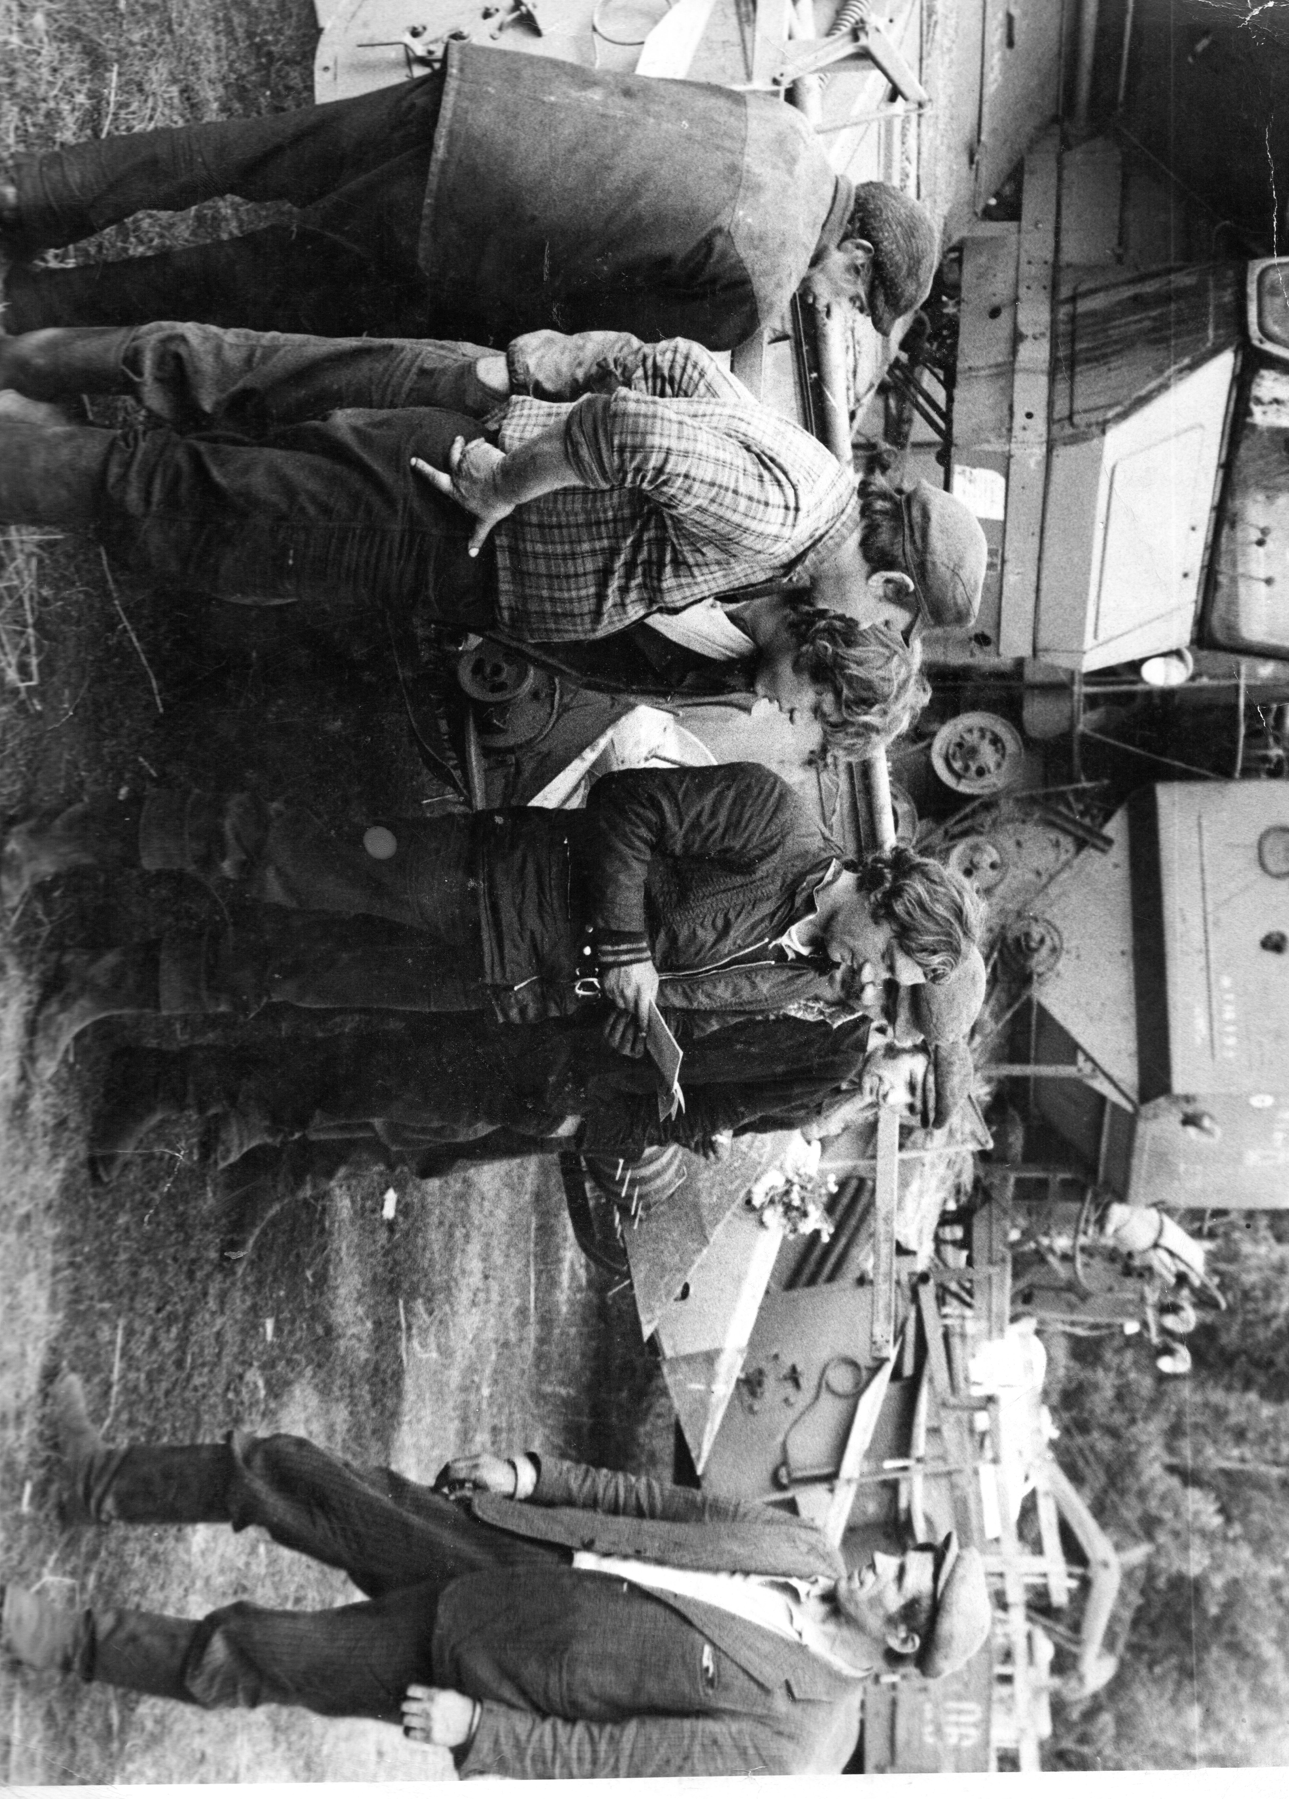
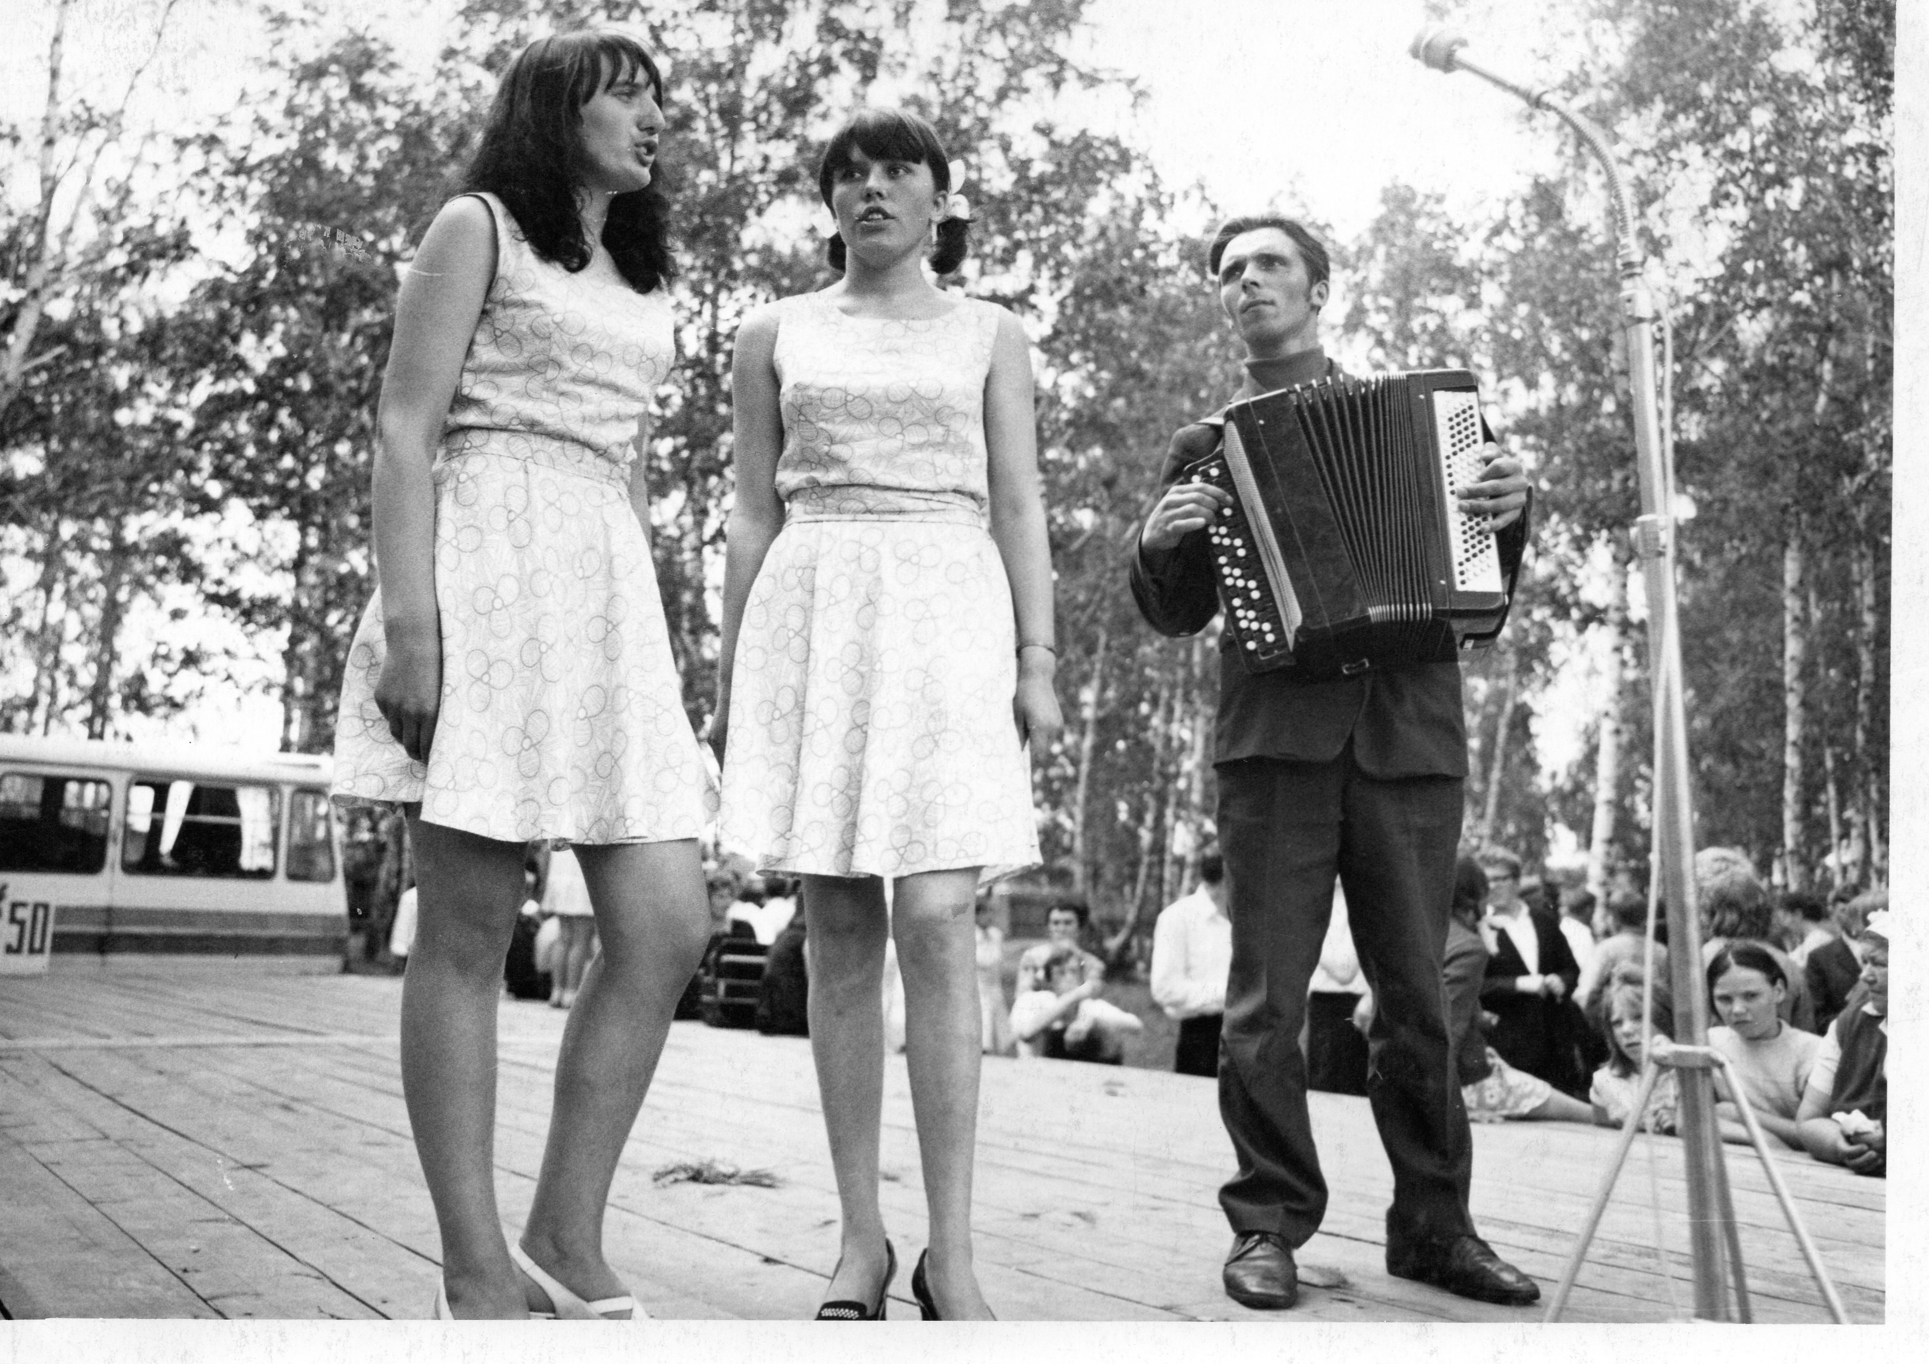
Комсомольцы - беспокойные сердца вчера…
Комсомольская бригада колхоза «Гигант». Бригадир Александр Фром обсуждает с коллегами комсомольское задание
Вокальная группа комсомольцев с.Тарасова на районном конкурсе художественной самодеятельности

Slide 10
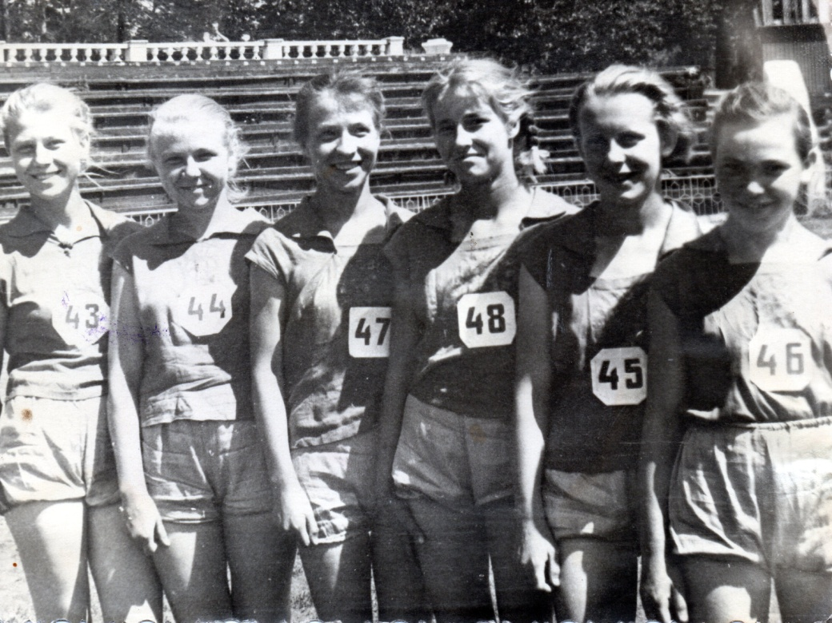
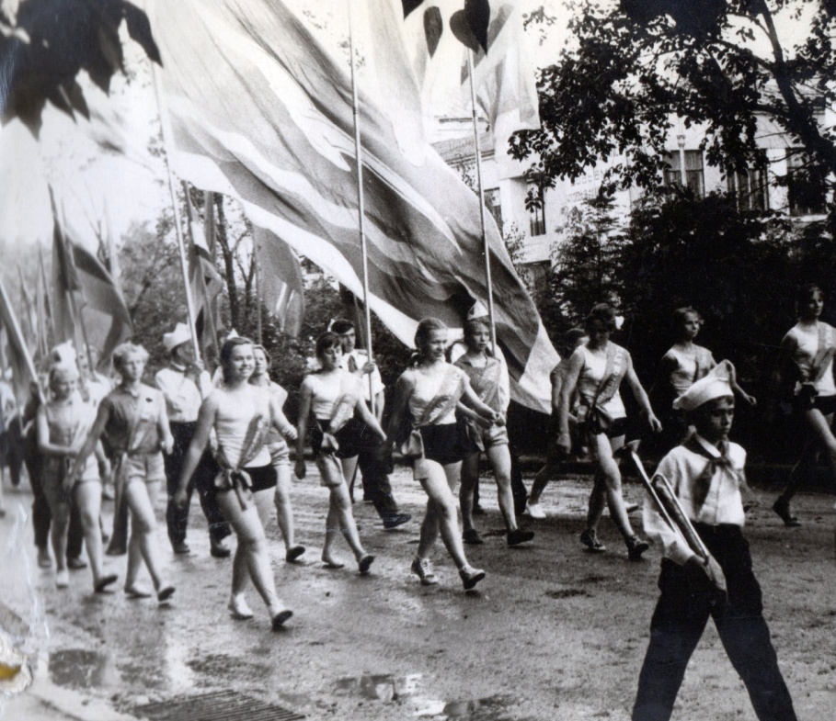
Комсомольцы - беспокойные сердца вчера…
Спортсменки, комсомолки и просто красавицы
Комсомольцы Тарасовкой школы на областной спартакиаде

Slide 11
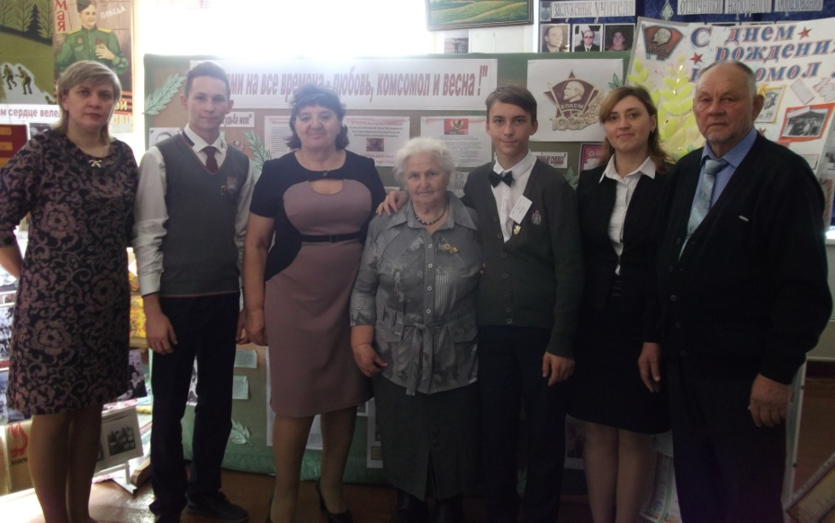
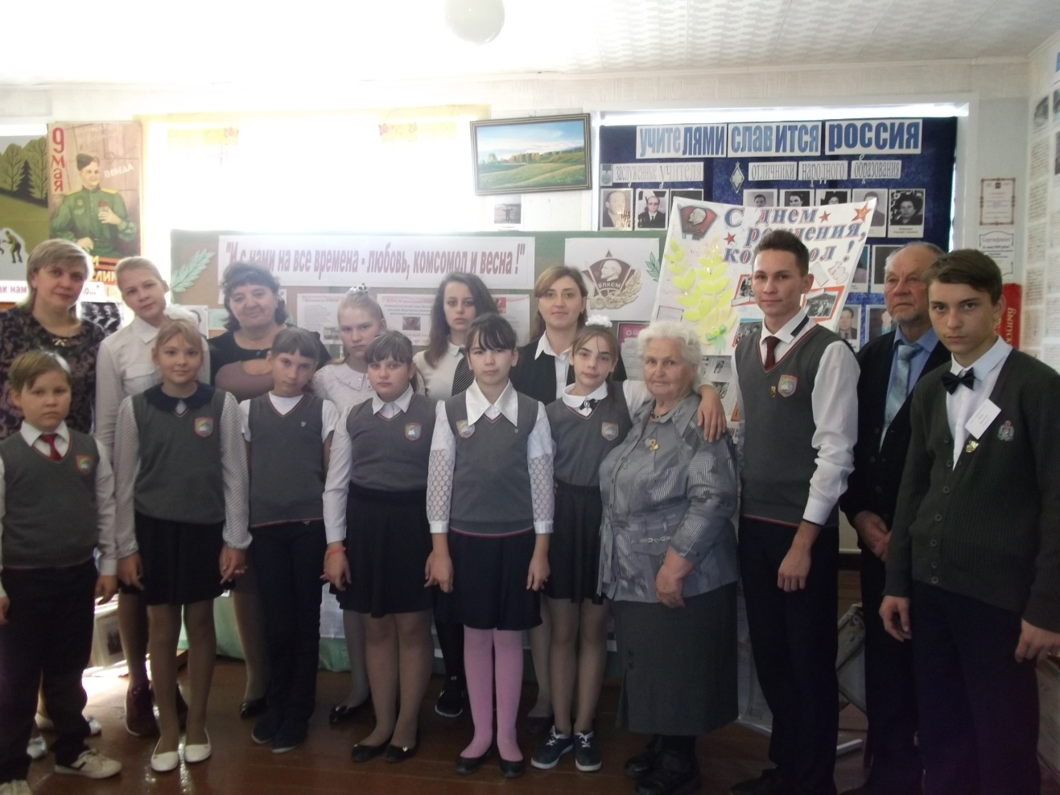
Комсомольцы - беспокойные сердца сегодня…

Slide 12

Участие в муниципальном смотре – конкурсе школьных музеев, посвященном 100-летию ВЛКСМ
1 место

Slide 13

Участие в муниципальном конкурсе сочинений «Учитель - комсомольский вожак», посвященном 100-летию ВЛКСМ
2 место

Slide 14

Участие в муниципальном фотоконкурсе «Комсомол в истории моей семьи», посвященном 100-летию ВЛКСМ
1 место

Slide 15
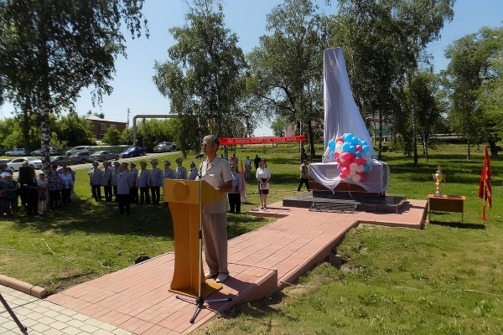
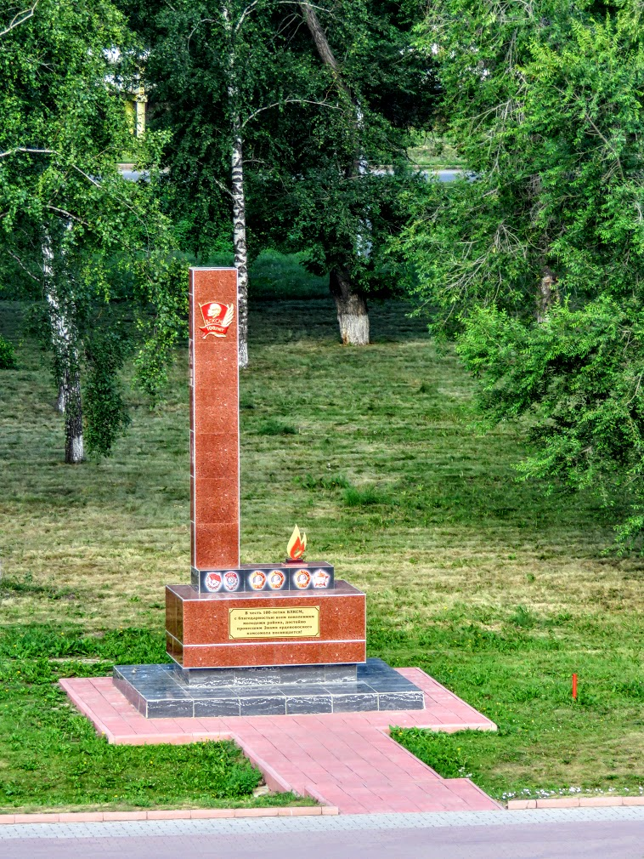

Открытие памятника к 100-лети. ВЛКСМ в районном центре – пгт. Промышленная

Slide 16
Участие в муниципальном фотоконкурсе «Комсомол в истории моей семьи», посвященном 100-летию ВЛКСМ
1 место

Slide 17
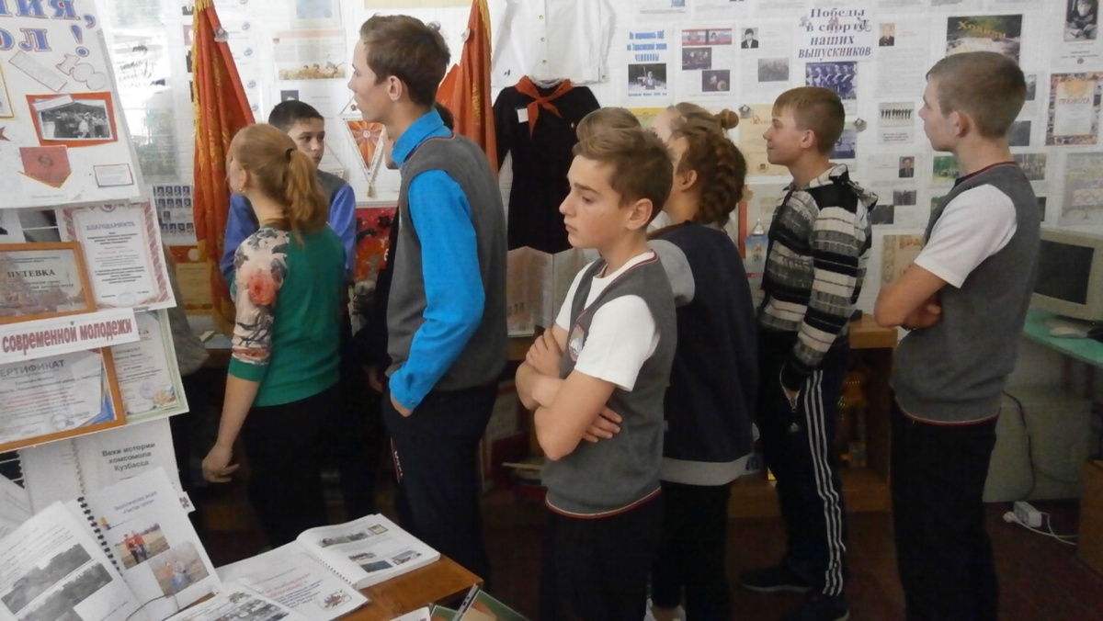
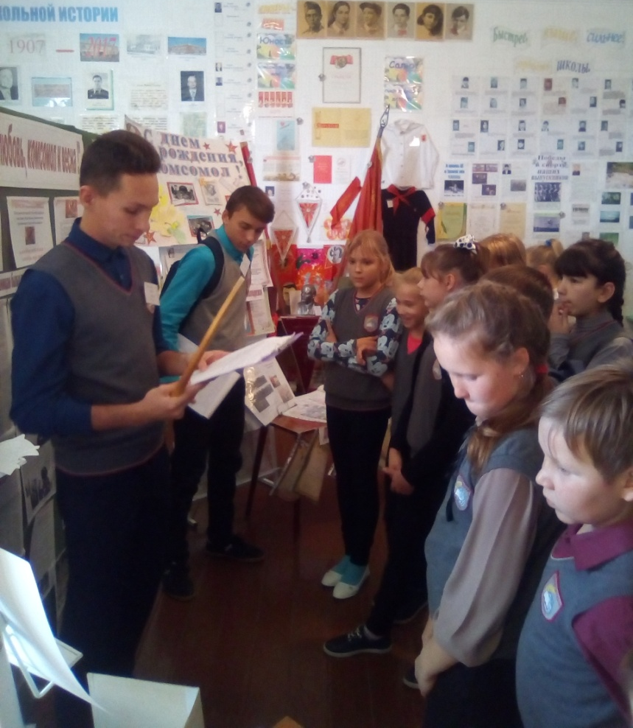
Экскурсии в школьный музей

Slide 18
Идеи и традиции комсомола живы и продолжаются в делах современной молодежи

